Slide 1
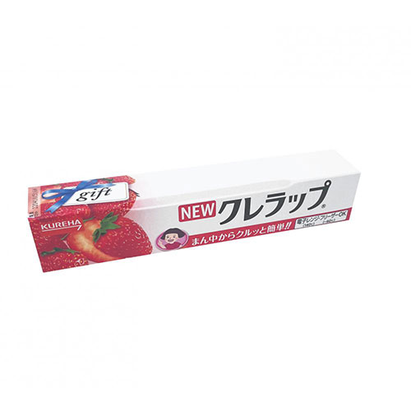


【提案書】
NEWクレラップ22cm×10m
特徴
着脱式で丸洗いできるプレートはフッ素樹脂塗装されているため、たこ焼きを綺麗にくるくるひっくり返すことが出来る電気たこ焼き器。抽選会の景品用などにもおすすめです。
納期
納期スペース
仕様
お見積
お見積りスペース

